Slide 1





ALFA-Pc: Streaming Point Cloud Data Compression
ESRGv3
Francisco Dias
Advisor: Prof. João Monteiro
Co-Advisor: Prof. Tiago Gomes
Universidade do Minho
Notes:
Bom dia a todos, o meu nome é francisco dias e irei apresentar o tema da minha tese: ALFA-Pc: Streaming Point Cloud Data Compression

Slide 2
Contextualization
LiDAR, Point Cloud, Data Compression, FPGA
Notes:
Um pouco de contextualização….

Slide 3
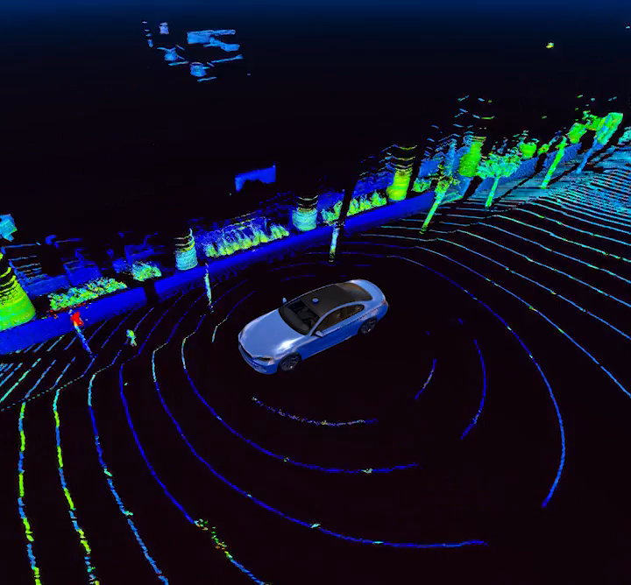
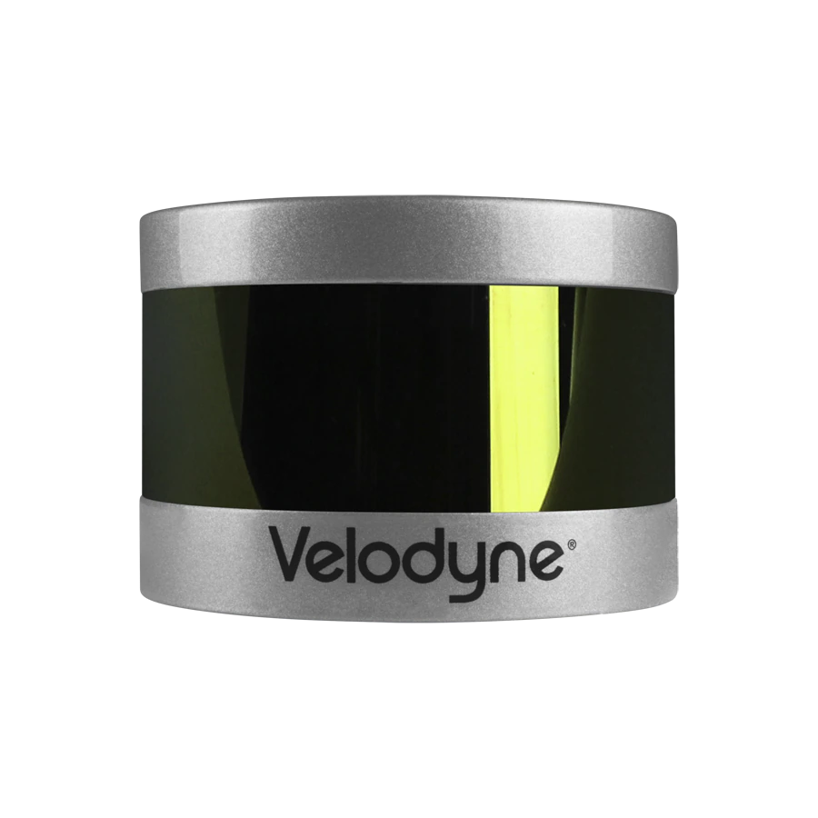


LiDAR
Key sensor in autonomous driving.
Light Detection and Ranging (LiDAR) sensors can be used to measure the distance to an object by calculating the round-trip time of a laser pulse traveled to the target and back.
The sensor output is a point-cloud which consists of a 3D representation of the real environment.
Applications:
Autonomous vehicles: Detection of obstacles, pedestrians and road surface
Robotics
Topography
Geoscience
ESRGv3
3
Notes:
Lidar, mede distancias para os objetos através de pulsos de luz, laser
Consegue apontar para varias zonas do ambiente
Emite luz e e tem um sensor que mede a luz recebida
Tempo de voo, calculo a distanta
Esta dissertação insere-se no tema da condução autonoma, com o foco no sensor LiDAR. É um sensor fulcral na condução autonoma,

Slide 4
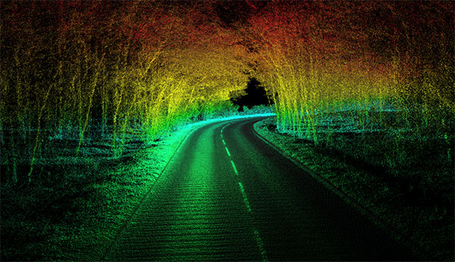
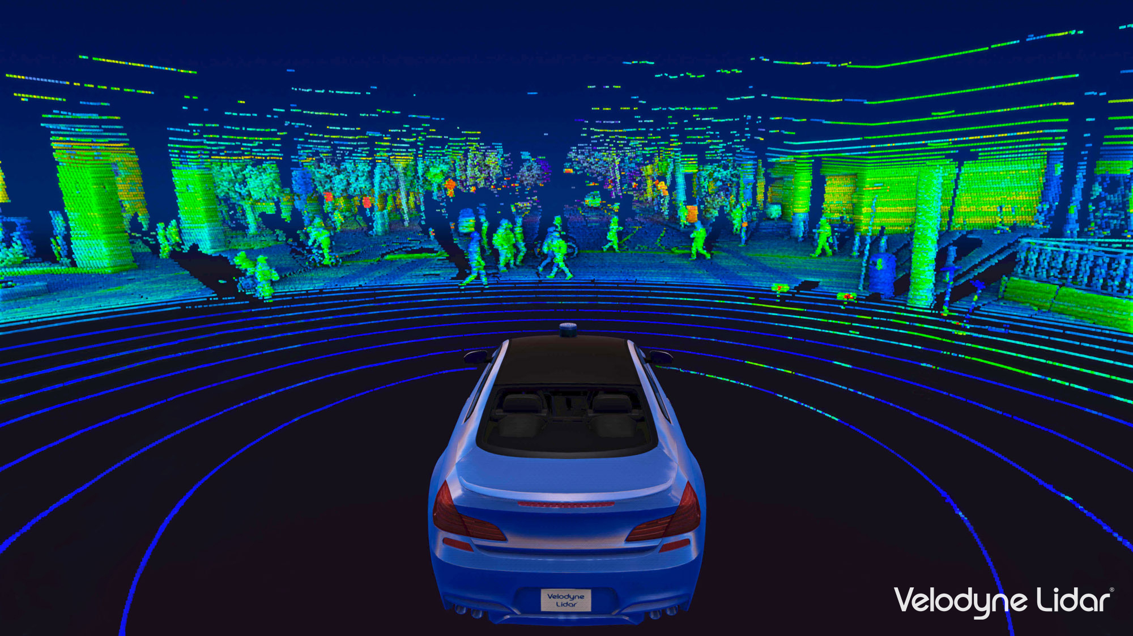
Point-Cloud Data Compression
Main challenge: Point-clouds with high resolution have a high amount of points
Real-time point-cloud data output from LiDAR can achieve a throughput of Gbit/s.
For example, Velodyne Alpha Puck sensor can output 9,600,000 points per second.
COMPRESSION
Performing compression tasks may add significant processing overhead penalizing real-time applications that rely on the sensor’s output.
Solutions:
Some solutions try to mitigate this problem during data acquisition, while others focus on compressing data after being captured and transferred to a computing unit.
ESRGv3
4
Notes:
Point clouds com muitos dados
O output de um sensor pode atingir débitos de Gbit/s, isto pq o futuro é ter sensores com mais resolução, proporcionando melhor qualidade de imagem
Por analogia, uma fotografia, mais pixéis mais resolução, mais qualidade
Desafio da quantidade de dados.
Quanto mais qualidade eu quiser, mais pontos, mais resolução preciso de ter para poder obter a point cloud
Problemas: Quantos mais pontos eu tenho, mais dados tenho que processar, mais poder computacional

Slide 5
ALFA
Framework for Automotive

Slide 6
ALFA – Advanced LiDAR Framework for Automotive
In-house framework designed and developed at the University by Ricardo Roriz and Tiago Gomes at ESRG.
Generic and multi-sensor interface
Several pre-processing algorithms
Configurable output for High-level applications
Reconfigurable point-cloud representation architecture
ESRGv3
6
Notes:
Ferramenta genérica, hibrida
Dá suporte a algoritmos em SW e HW(acelerados em fpga)
ALFA pretende ajudar nos desafios existentes para automotive

Slide 7
Goals

Slide 8
Goals
The main goal of this dissertation is to develop an FPGA based approach for streaming point cloud data compression.
Software libraries to enable streaming point-cloud data compression in ALFA platform
Hardware acceleration to enable streaming point-cloud data compression in ALFA platform
ALFA integration
ESRGv3
8
Notes:
Dar suporte ao ALFA capacidades de compressão de dados em transito provenientes do sensor
Quer em SW e em HW

Slide 9
Relevance

Slide 10
Relevance – Technical & Scientific
Autonomous driving is the new trend in the automotive industry
Greater Road Safety
Reduced Congestion
Environmental Gains
Contribute to help achieve the levels of vehicle autonomy according to Society of Automotive Engineers (SAE)
Improving the behavior of this sensor has great relevance for achieving the levels of autonomous driving
Support the systems that process LiDAR data, lowering their complexity and reducing computational resources
Increase or reach the levels of autonomous driving as soon as possible
ESRGv3
10
Notes:
visa contribuir para se atingir os níveis veichles autonomy de acordo com a SAE
Aumentar ou atingir mais brevemente os níveis de condução autónoma
Carro é auxiliado pelo sensor Lidar.
Ajudar no problema de processamento de dados do Lidar
Melhorar o comportamento deste sensor tem grande relevância para se atingir os níveis de condução autonoma
Auxiliar os sistemas que processam os dados do lidar, baixando a sua complexidade, diminuindo a exigência de recursos computacionais

Slide 11
Motivation

Slide 12
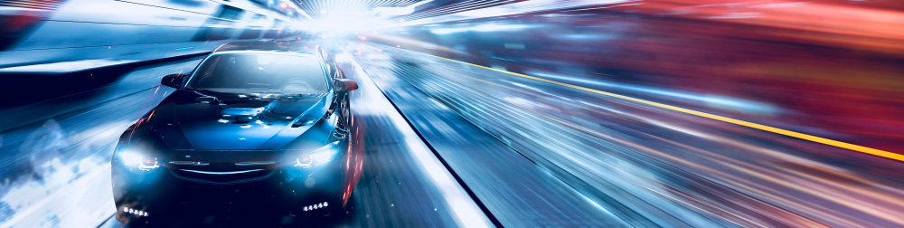
Motivation
Automotive Field
LiDAR Technology
Hardware Design
Embedded Systems
ESRGv3
12
Notes:
Area Relevante, interesse

Slide 13
THANK YOU!
ANY QUESTIONS?
| Francisco Dias a85023 | a85023@alunos.uminho.pt |

